Slide 1
COMMUNICATION DES RÉSULTATS · COLLECTE EROF 2026
Évaluation du fonctionnement des COGES
Présentation du formulaire et premiers enseignements de la collecte
204 COGES · 12 DRENA · Base arrêtée au 27 juillet 2026
01
Notes:
Présenter l’objectif : expliquer l’outil, partager les résultats consolidés et ouvrir la discussion sur les priorités d’appui.
[Sources]
- Base brute EROF du 27/07/2026
- Formulaire EROF, version fournie par l’utilisateur

Slide 2
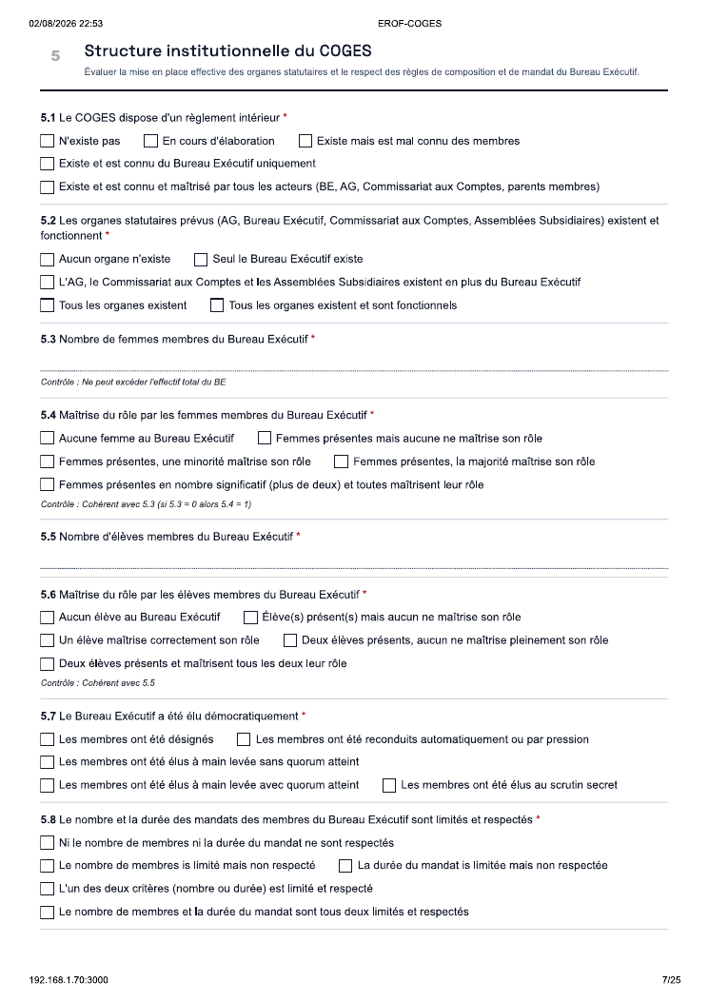
1 · L’OUTIL D’ÉVALUATION
Un formulaire structuré pour relier gouvernance, pratiques et preuves
20
Le dispositif combine identification, fonctionnement des organes, gestion financière, planification, partenariats, inclusion et contrôle des pièces justificatives.
sections thématiques
25
pages de collecte
1 → 5
La force de l’outil : confronter la perception déclarée aux preuves effectivement disponibles.
échelle commune de notation
02
Notes:
Ne pas parcourir les 20 sections une à une. Insister sur la logique : informations générales, notation des pratiques, puis vérification documentaire.
Expliquer que l’échelle de 1 à 5 rend les dimensions comparables.
[Sources]
- Formulaire EROF PDF fourni par l’utilisateur (25 pages)

Slide 3
2 · PÉRIMÈTRE ET QUALITÉ
Une collecte large, équilibrée entre milieu urbain et rural
204
185
12
évaluations enregistrées
évaluations validées
DRENA couvertes
Répartition du milieu de collecte
91 %
des évaluations sont validées
19 brouillons restent à finaliser
03
Notes:
Souligner la couverture géographique : les 12 DRENA comptent chacune 15 à 20 saisies.
Préciser que les analyses de score portent sur les 185 dossiers validés.
[Sources]
- Base brute EROF du 27/07/2026, onglet « Base brute »

Slide 4
3 · RÉSULTAT GLOBAL
Le niveau moyen est fonctionnel, mais la maturité reste hétérogène
3,52 / 5
Médiane : 3,62 · Étendue : 1,93 à 4,78
59 %
des COGES validés sont classés « fonctionnels » ou « avancés ».
Base de calcul : 185 évaluations validées
04
Notes:
Présenter d’abord le score moyen, puis la distribution : le résultat central est encourageant mais 75 COGES restent sous le niveau fonctionnel.
Les 19 brouillons sans score ne sont pas inclus.
[Sources]
- Base brute EROF du 27/07/2026, colonnes « Score global » et « Classification »

Slide 5
3 · RÉSULTAT GLOBAL
Les écarts territoriaux atteignent près d’un point sur cinq
0,98 point
sépare la moyenne la plus haute de la plus basse
À approfondir
Comparer les contextes et les appuis disponibles avant d’en tirer des conclusions causales.
05
Notes:
Lire ce graphique comme un signal de ciblage, non comme un classement définitif.
Danané, Daloa et Agboville se situent autour de 3,8 ; Odienné est à 2,81.
[Sources]
- Base brute EROF du 27/07/2026 ; moyennes calculées sur les évaluations validées par DRENA

Slide 6
4 · LECTURE PAR DIMENSION
La documentation est solide ; la résilience demeure le principal angle mort
4,19
Documentation
et classement
1,45
Préparation
aux crises
06
Notes:
Mettre en évidence le contraste : les documents sont souvent présents et classés, mais peu de COGES disposent d’un mécanisme financier de réponse aux crises.
Les dimensions sont des moyennes des questions notées de leur section.
[Sources]
- Base brute EROF du 27/07/2026, questions des sections 4 à 15

Slide 7
4 · POINTS FORTS
Les acquis reposent sur l’ancrage institutionnel et les outils de base
01
Participation du directeur aux AG
4,98 / 5
02
Carnet d’activités et de retrait
4,81 / 5
03
Plan d’action communautaire
4,67 / 5
04
Respect des mandats
4,59 / 5
05
Élection démocratique du bureau
4,47 / 5
Ces acquis constituent un socle à préserver : légitimité du bureau, implication de la direction et outils de planification.
07
Notes:
Donner deux exemples concrets : participation quasi systématique du directeur et forte présence du PACC.
Rappeler qu’un bon score déclaré doit être rapproché de la disponibilité des pièces justificatives.
[Sources]
- Base brute EROF du 27/07/2026 ; moyennes des questions notées

Slide 8
4 · POINTS DE VIGILANCE
Cinq fragilités concentrent l’essentiel du risque opérationnel
1,20
Activités génératrices de revenus
1,45
Fonds d’urgence et réponse aux crises
1,98
Participation des élèves au bureau
2,11
Disponibilité du règlement intérieur
2,59
Collaboration avec collectivités et ONG
08
Notes:
Ces scores donnent une base simple pour prioriser les appuis.
Insister sur la combinaison financement, résilience et ouverture aux partenaires.
[Sources]
- Base brute EROF du 27/07/2026 ; cinq plus faibles moyennes de questions

Slide 9
5 · CONTRÔLE DOCUMENTAIRE
La preuve documentaire confirme les forces… et révèle les écarts
48,5 %
des 4 080 pièces attendues sont disponibles
Pièces les plus rares
Documents AGR : 1 %
Protection / santé : 12 %
Règlement intérieur : 26 %
09
Notes:
Expliquer que « disponible » regroupe les pièces consultées et non consultées.
La disponibilité globale est de 1 977 pièces sur 4 080 attendues.
[Sources]
- Base brute EROF du 27/07/2026, onglet « Preuves documentaires »

Slide 10
5 · CAPACITÉS DES BUREAUX
Les bureaux sont presque paritaires, mais la professionnalisation reste à renforcer
46 %
33 %
15 %
de femmes parmi 2 244 membres
déclarent une formation COGES
ont une bonne maîtrise du rôle
Maîtrise du rôle déclarée
Le renouvellement des bureaux doit s’accompagner d’un parcours de formation ciblé sur les responsabilités et les outils de gestion.
10
Notes:
Nuancer : la parité numérique ne garantit pas la présence des femmes aux postes de décision.
La variable de formation est non renseignée pour une large part des membres ; présenter 33 % comme un minimum observé, pas comme une mesure exhaustive.
[Sources]
- Base brute EROF du 27/07/2026, onglet « Membres BE »

Slide 11
6 · RECOMMANDATIONS
Trois priorités transforment les constats en plan d’action
01
Sécuriser la gouvernance
Mettre à disposition le règlement intérieur, actualiser les listes et systématiser les PV avec présence.
02
Renforcer l’autonomie financière
Accompagner les AGR, les journaux comptables et la constitution progressive d’un fonds d’urgence.
03
Professionnaliser et ouvrir
Former les membres sur leurs rôles et renforcer les liens avec collectivités, ONG et autres COGES.
11
Notes:
Présenter ces priorités comme une proposition de discussion.
Pour chaque priorité, demander qui porte l’action, avec quel calendrier et quel indicateur de suivi.
[Sources]
- Synthèse analytique fondée sur la base brute EROF du 27/07/2026

Slide 12
MESSAGE CLÉ
Passer du diagnostic à un accompagnement différencié
La collecte montre un socle institutionnel réel. Le prochain enjeu est de cibler les COGES et les dimensions les plus fragiles, puis de suivre la disponibilité effective des preuves.
Quelles actions pouvons-nous engager en priorité dès le prochain trimestre ?
12
Notes:
Conclure en revenant à la finalité : utiliser les résultats pour décider, accompagner et suivre.
Ouvrir les échanges sur les trois priorités proposées.
[Sources]
- Synthèse analytique fondée sur le formulaire et la base brute EROF fournis

